Slide 1
আসসালামু আলাইকুম সবাইকে মাল্টিমিডিয়া ক্লাসে স্বাগতম

Slide 2
শিক্ষক পরিচিতি
পাঠ পরিচিতি
আয়শা পারভীন
সহকারি শিক্ষক
আজমপুর সরকারি প্রাথমিক বিদ্যালয়
সেনানিবাস,ঢাকা
শ্রেণিঃতৃতীয়
বিষয়ঃগণিত
অধ্যায়ঃ১০
পাঠের শিরোনামঃবৃত্ত
সময়ঃ৪০মিনিট

Slide 3
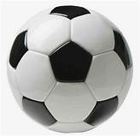
ছবিগুলো দেখি

Slide 4
ছবি গুলোর আকৃতি কেমন ?
গোলাকার ।
এমন গোলাকার আকৃতিকে কি বলে আমরা জানি ?
বৃত্ত

Slide 5
আজকের পাঠের বিষয়
বৃত্ত

Slide 6
শিখন ফল
এ পাঠ শেষে শিক্ষার্থীরা –
২৯ . ২ .১. বৃত্ত চিনে বলতে পারবে ।
২৯.২ .২বৃত্ত আঁকতে পারবে ।

Slide 7
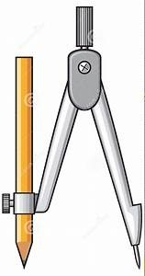
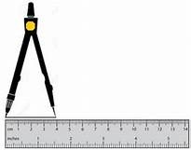
বাস্তব পর্যায়
পেন্সিল ও কম্পাস
কাটা-কম্পাস ও স্কেল

Slide 8
অর্ধ বাস্তব পর্যায়
বৃত্ত

Slide 9
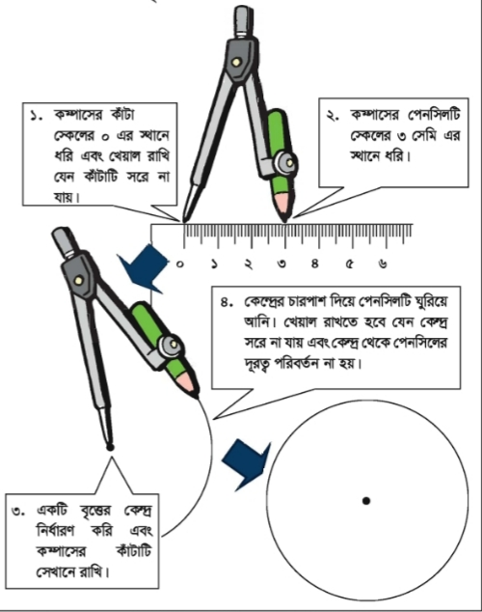
বস্তু নিরপেক্ষ পর্যায় এ পর্যায়ে বোর্ডে বৃত্ত এঁকে দেখাবো

Slide 10
বইয়ের পৃষ্ঠা ১১৪ বের করো
একটা কাগজ নাও এবং কাগজটির মাঝামাঝি একটি বিন্দু A চিহ্নিত কর । A বিন্দু থেকে ৫সেমি দূরে অনেকগুলো বিন্দু চিহ্নিত কর।
এরকম গোল আকৃতিকে বৃত্ত বলে।
যে বিন্দুকে কেন্দ্র
করে বৃত্ত আঁকা হয়
তাকে কেন্দ্র বলে ।

Slide 11
বৃত্ত সম্পর্কে আরও কিছু জেনে নেই
Aবিন্দু থেকে B.C ও D এর দৈর্ঘ্য কত?
C
B
কেন্দ্র A থেকে প্রতিটি বিন্দুর দৈর্ঘ্য একই । D
A

Slide 12
দলীয় কাজ
গোলাপ
৫ সে. মি দৈঘ্যর বৃত্ত আক।
বৃত্তের ১ টি বৈশিষ্ট্য লিখ ।
শাপলা
কেন্দ্র কাকে বলে খাতায় লিখ ।
জবা
বৃত্ত কাকে বলে খাতায় লিখ ।

Slide 13
জোড়ায় কাজ
১।পাশের আকৃতি গুলো থেকে বৃত্ত সনাক্ত করে টিক চিহ্ন দাও ।

Slide 14
একক কাজ
তোমাদের নিজের খাতায়
এচ্ছেমত একটি বৃত্ত আঁক ।

Slide 15
মূল্যায়ন
১ । খাতা দেখে ।
২ । মৌখিক ভাবে ।

Slide 16
বাড়ির কাজ
বৃত্তের ছবি এঁকে রং করে আনবে ।

Slide 17
ধন্যবাদ সবাইকে

